Slide 1

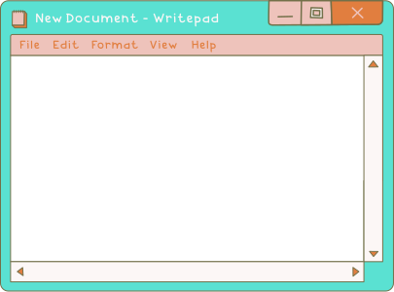


viviane.lfrancelino@sp.senac.br
CURSO LIVRE - AULA 5
PYTHON

Slide 2
01.
CRIAÇÃO DE FUNÇÕES

Slide 3


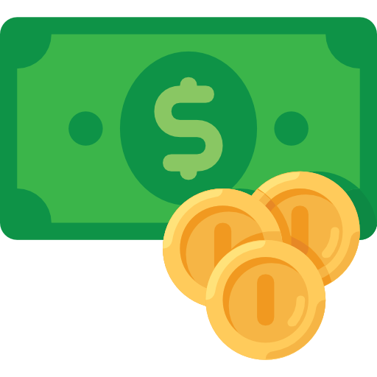


O QUE É UMA FUNÇÃO?
PARÂMETRO
CHAMADA
Nem toda função usa parâmetros e nem toda função usa retorno
RETORNO
AÇÃO

Slide 4
FUNÇÃO = ROTINA PERSONALIZADA
mostraLinha()
Mostrar uma linha na tela é uma rotina, é algo que eu faço constantemente no meus programas, logo posso criar uma função que mostra a linha na tela

Slide 5
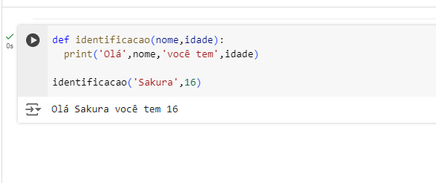
FUNÇÃO EM PYTHON
Nome da função
Parâmetro da função
Chamando a função

Slide 6
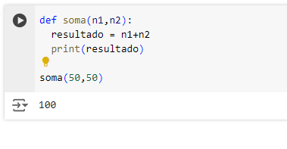
FUNÇÃO QUE FAZ A SOMA ENTRE DOIS NÚMEROS

Slide 7
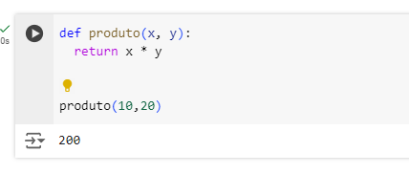
RETORNO DA FUNÇÃO

Slide 8

Exercícios

Slide 9
Faça uma função que receba dois números e mostre o maior deles, se os números forem iguais informar que são iguais

Slide 10
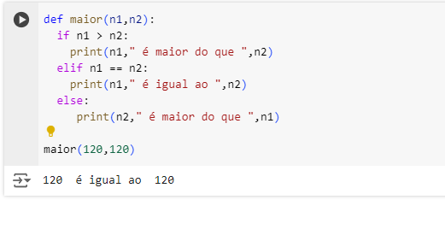

Slide 11
Faça uma função que
converter centímetros para metros

Slide 12
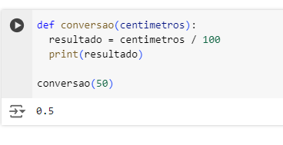

Slide 13
Faça uma função que informe a quantidade de dígitos de uma palavra

Slide 14
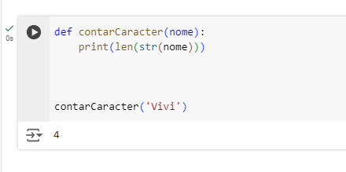

Slide 15
Faça uma função que retorne a área de um triângulo

Slide 16
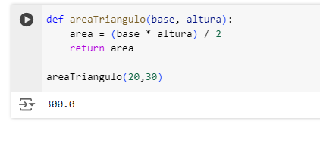

Slide 17
02.
FUNÇÃO LAMBDA E MAP

Slide 18
As expressões lambda, ou funções anônimas, são uma ferramenta poderosa que permite aos desenvolvedores escrever código mais limpo e eficiente. As expressões lambda são ideais para operações simples que requerem uma função por um curto período de uso

Slide 19
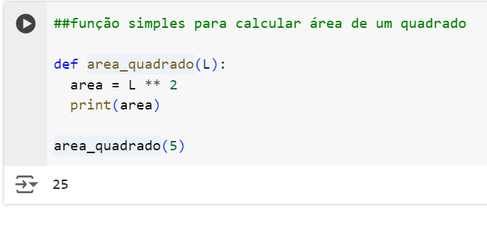
FUNÇÃO SIMPLES PARA CALCULAR A ÁREA DE UM QUADRADO

Slide 20
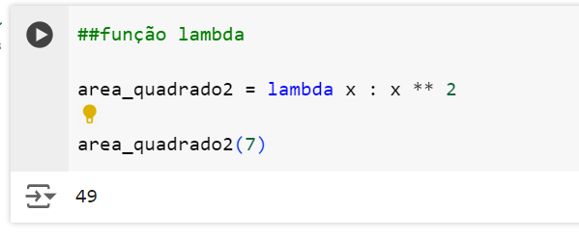
FUNÇÃO COM LAMBDA

Slide 21
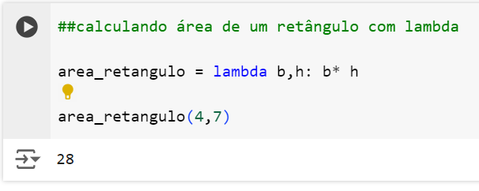
FUNÇÃO COM LAMBDA

Slide 22
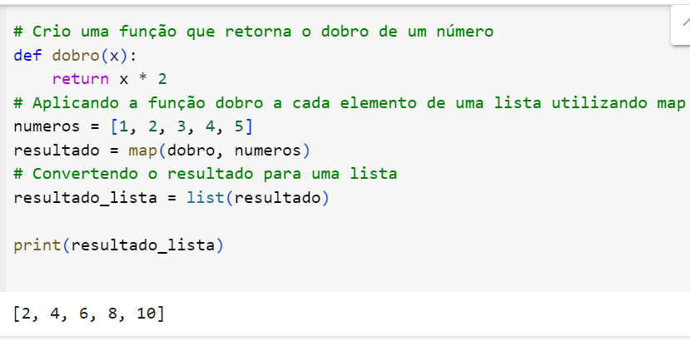
FUNÇÃO MAP

Slide 23
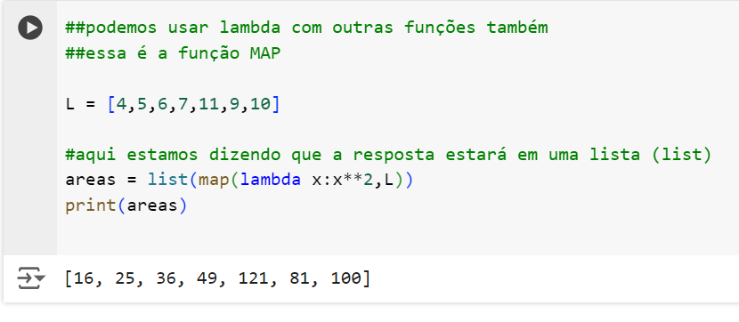
FUNÇÃO COM LAMBDA COM MAP

Slide 24
Exercício

Slide 25
Armazene dentro de um vetor uma lista de preços com os seguintes valores: [100,250,80,650,180], utilizando a função lambda e o map aplique 10% de desconto nos preços desses produtos.

Slide 26
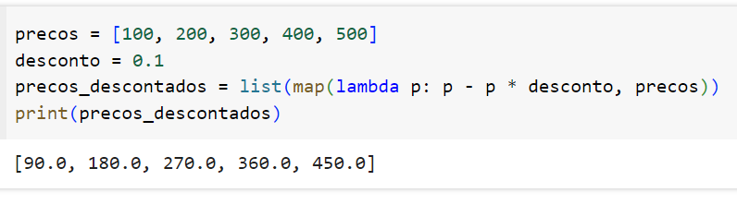

Slide 27
03.
LIST COMPREHENSIONS

Slide 28
O QUE É LIST COMPREHENSION?
List comprehension nada mais é do que uma forma de você construir uma lista mais rápida e mais limpa em Python.

Slide 29
O QUE É LIST COMPREHENSION?
Nossa missão é apenas entender o list comprehension, geralmente programadores mais avançados em Python costumam utilizar, então caso você ache muito complicado, não se preocupe, você não precisa usar, apenas entender como funciona

Slide 30
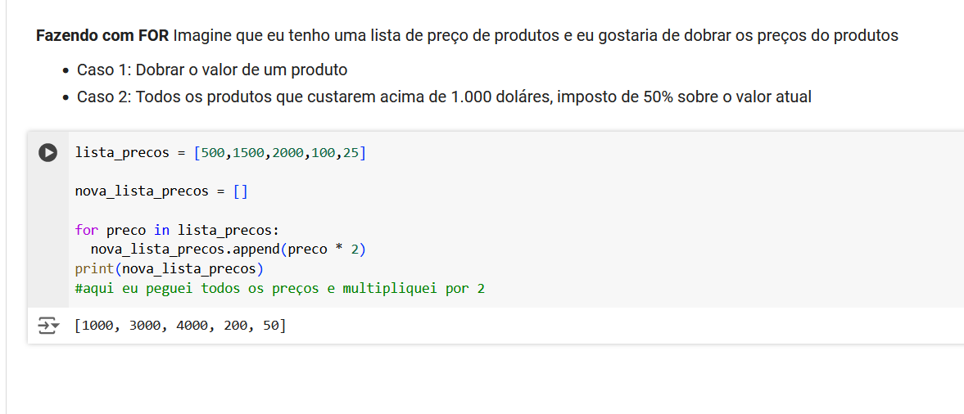
FAZENDO COM FOR (SEM LIST COMPREHENSION)

Slide 31
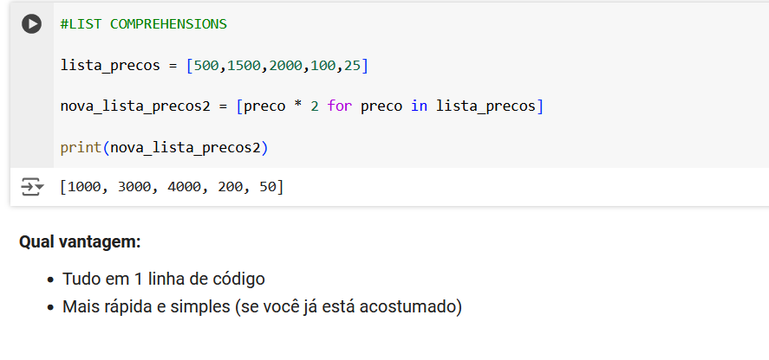
FAZENDO COM LIST COMPREHENSION

Slide 32
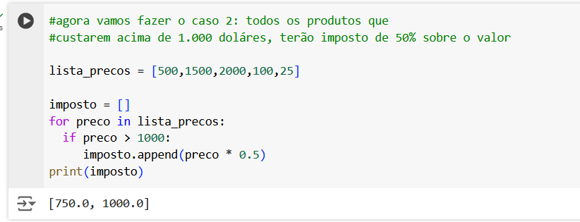
FAZENDO O CASO 2 COM FOR

Slide 33
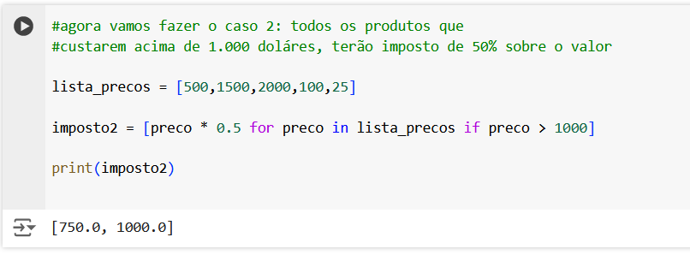
FAZENDO O CASO 2 COM LIST COMPREHENSIONS

Slide 34

Exercício

Slide 35
Armazene 5 notas em uma lista, percorra essas notas e verifique se a nota for maior ou igual a 6 será azul se não será vermelha
(use for OU list comprehensions)

Slide 36
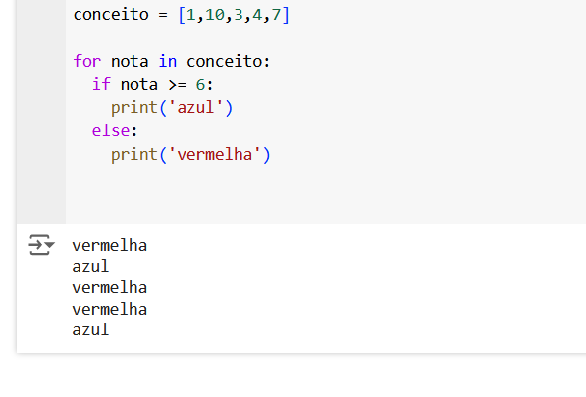

Slide 37
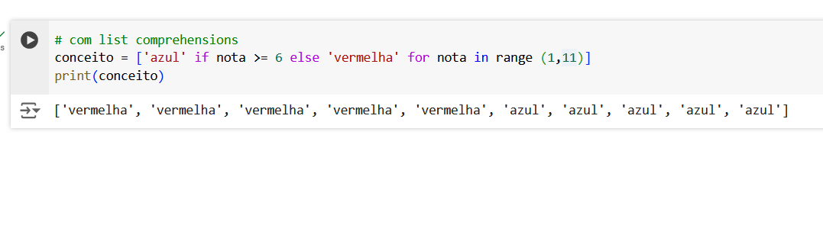

Slide 38
03.
VETORES E MATRIZES

Slide 39
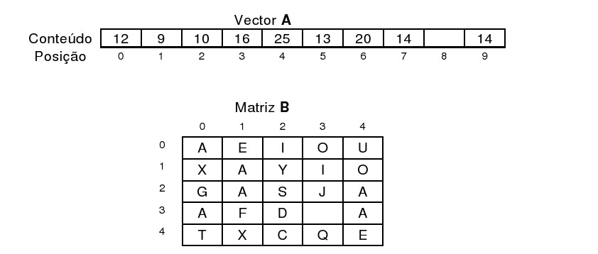

Slide 40
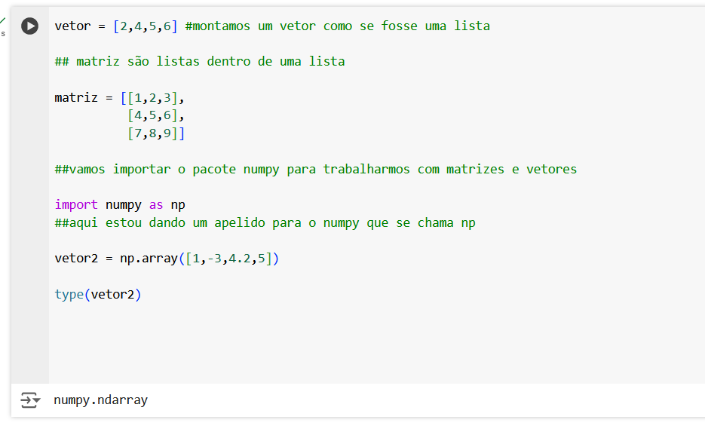
VETOR E MATRIZ EM PYTHON
Em alguns casos precisaremos importar a biblioteca numpy para o Python poder identificar que é um array

Slide 41
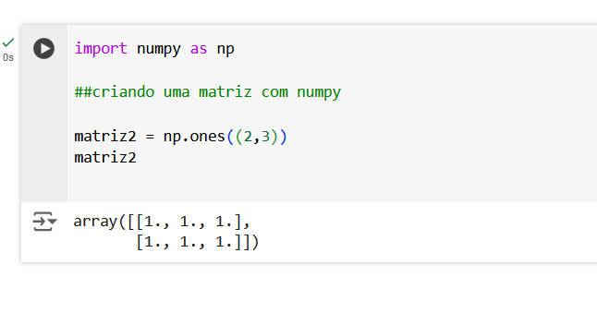
VETOR E MATRIZ EM PYTHON
Observe que usando a biblioteca numpy, ele cria uma matriz para ser utilizada

Slide 42
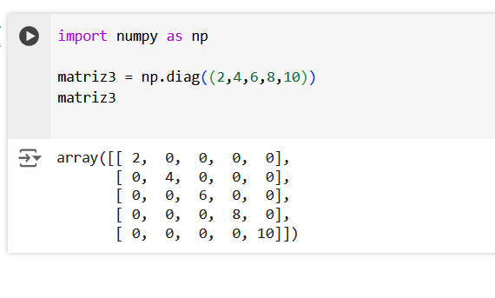
CRIANDO UMA MATRIZ DIAGONAL

